Slide 1
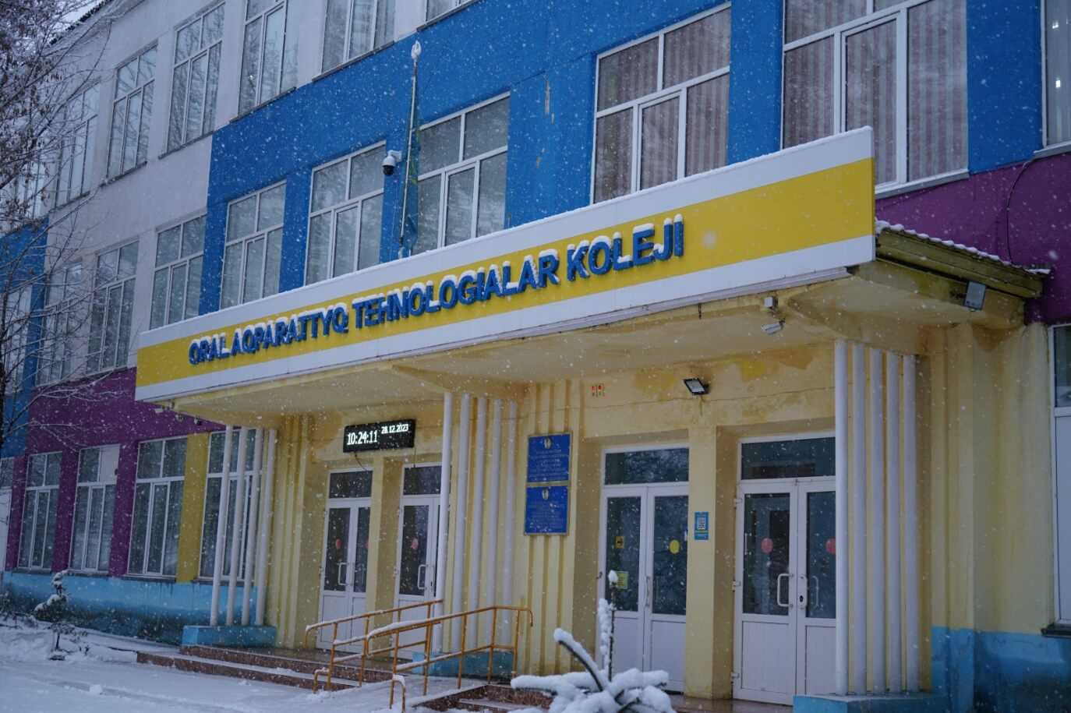

Орал ақпараттық технологиялар колледжі – Батыс Қазақстан облысындағы техникалық және кәсіптік білім беретін жетекші оқу орындарының бірі.

Slide 2
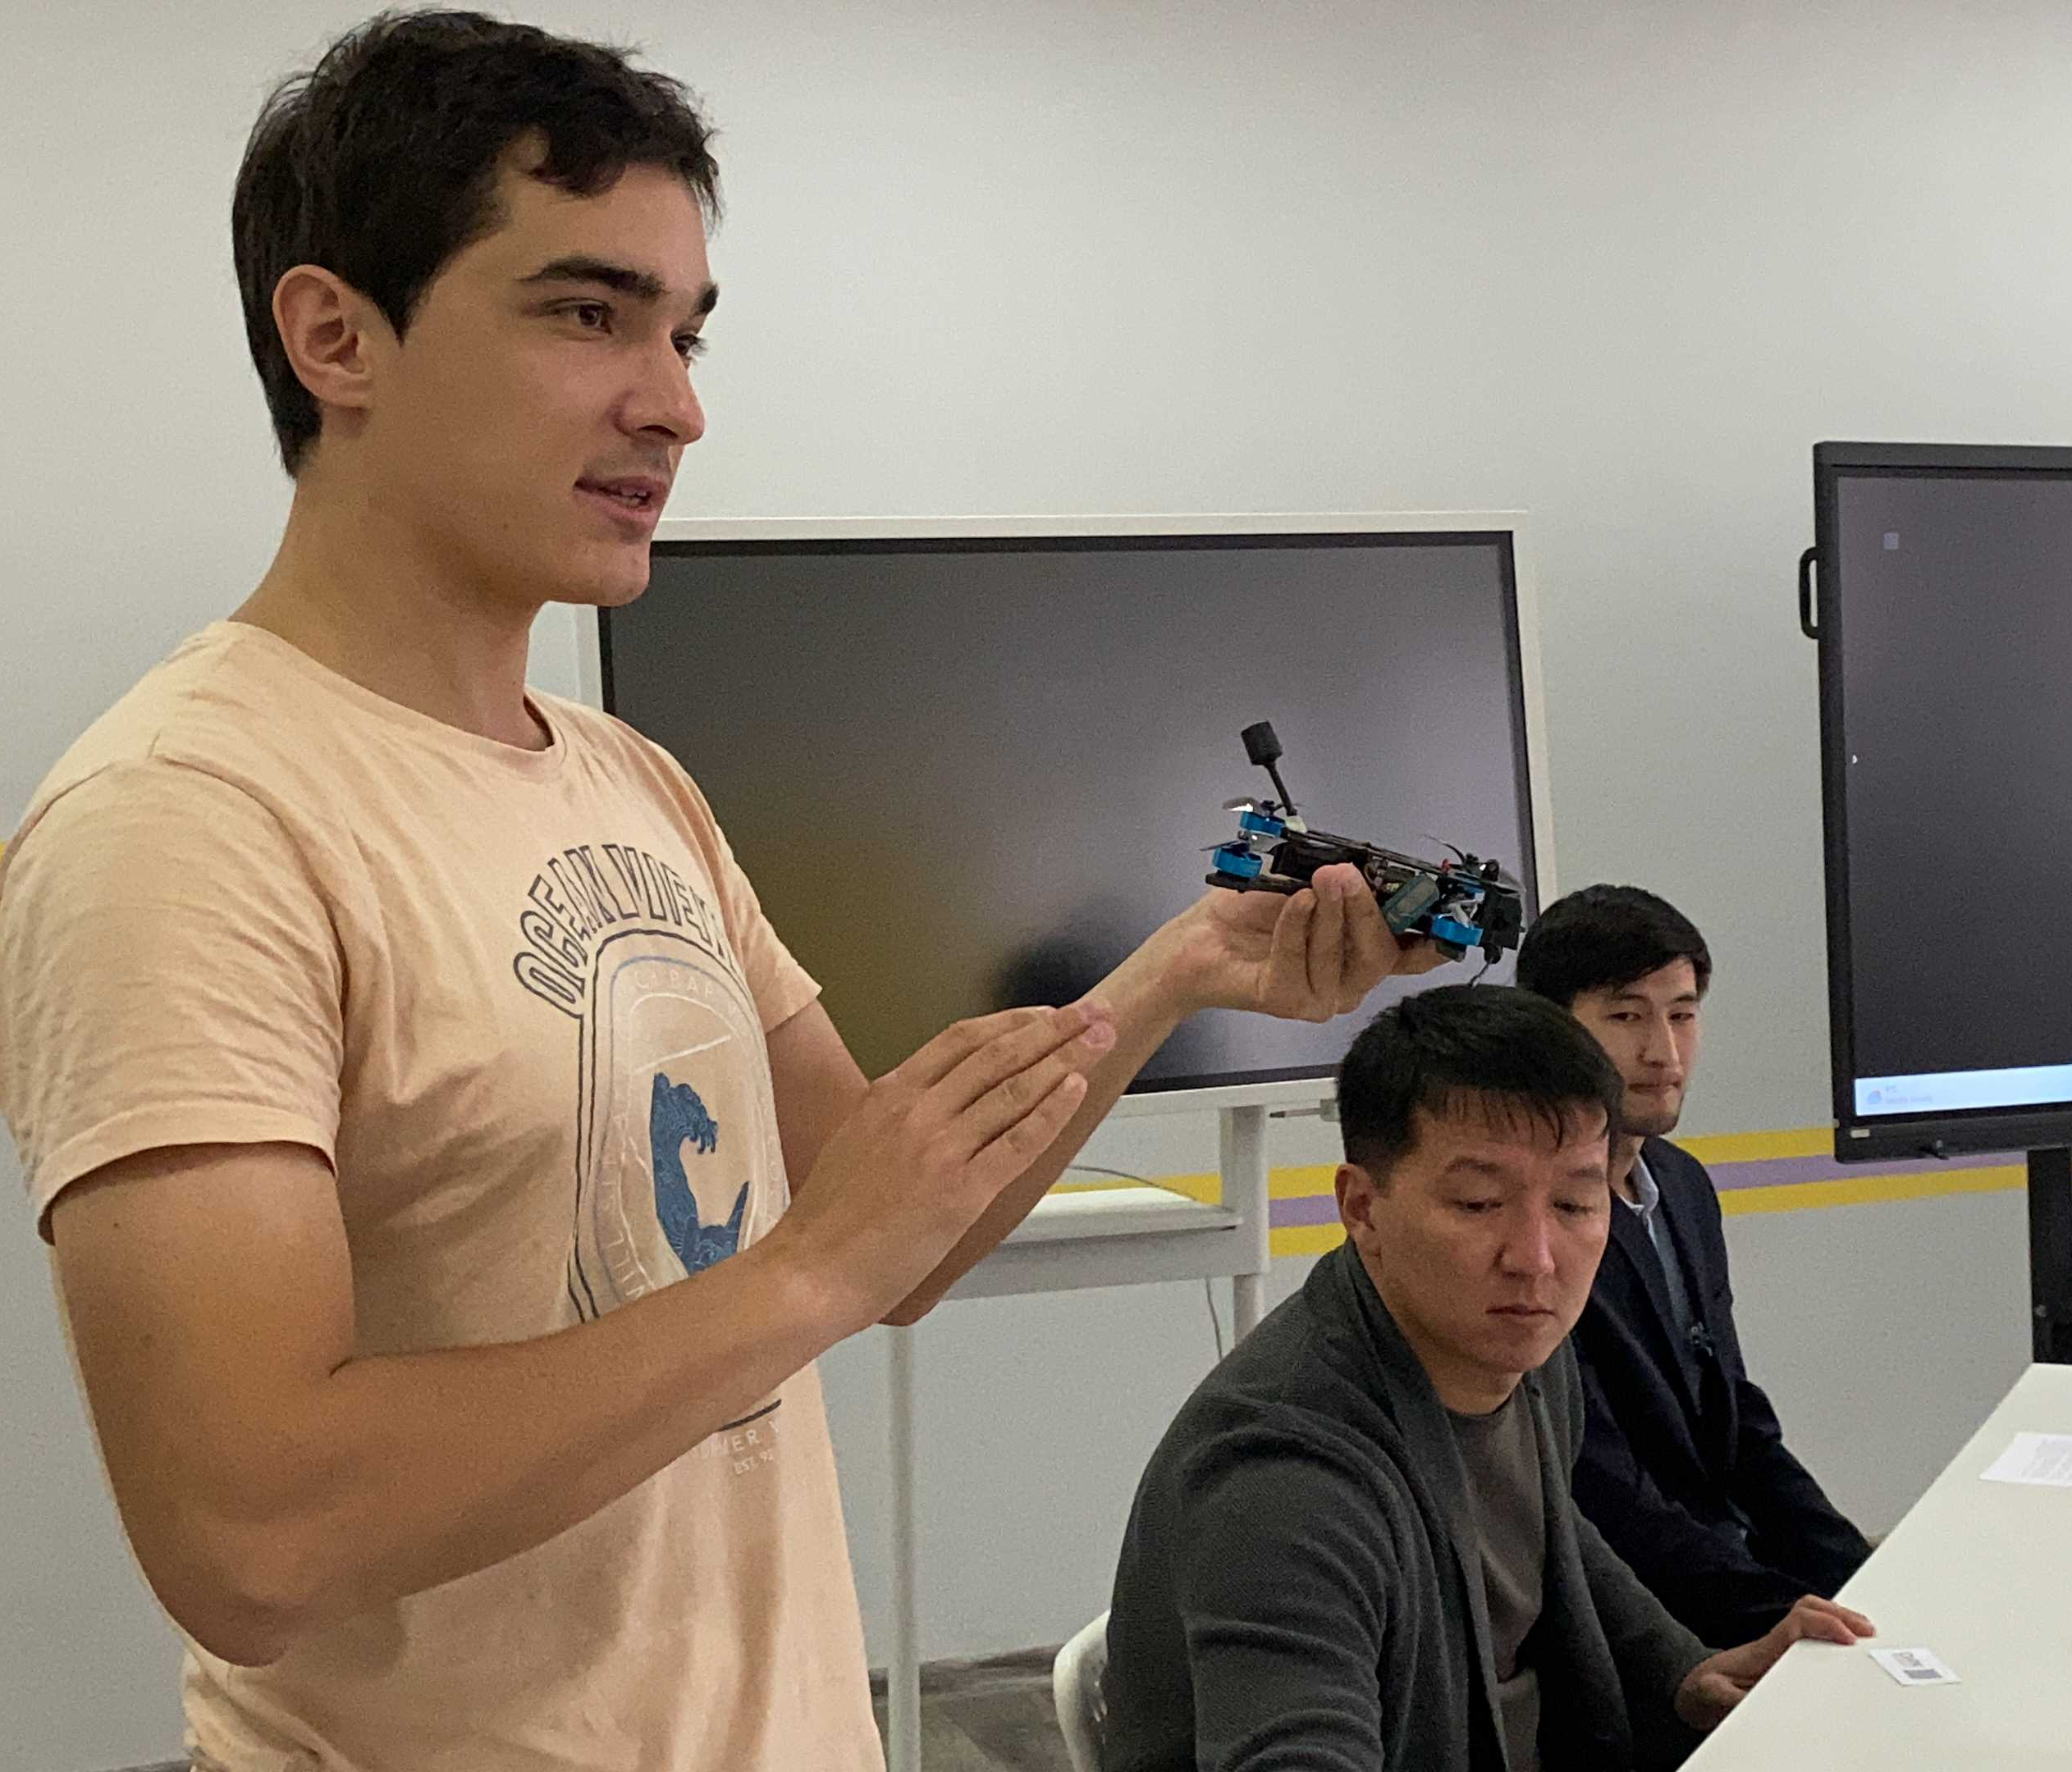
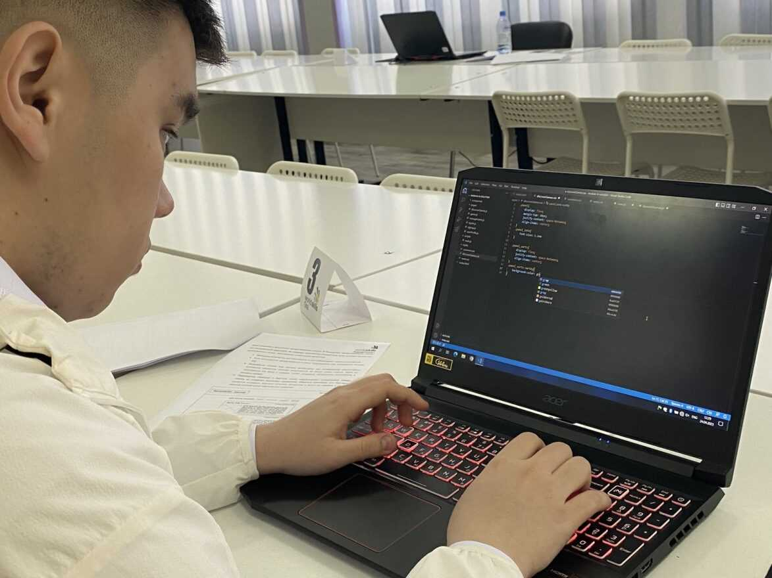
Бағдарламалық қамтамасыз ету
(біліктілігі: Бағдарламалық қамтамасыздандыруды құрастырушысы ​​)

Slide 3
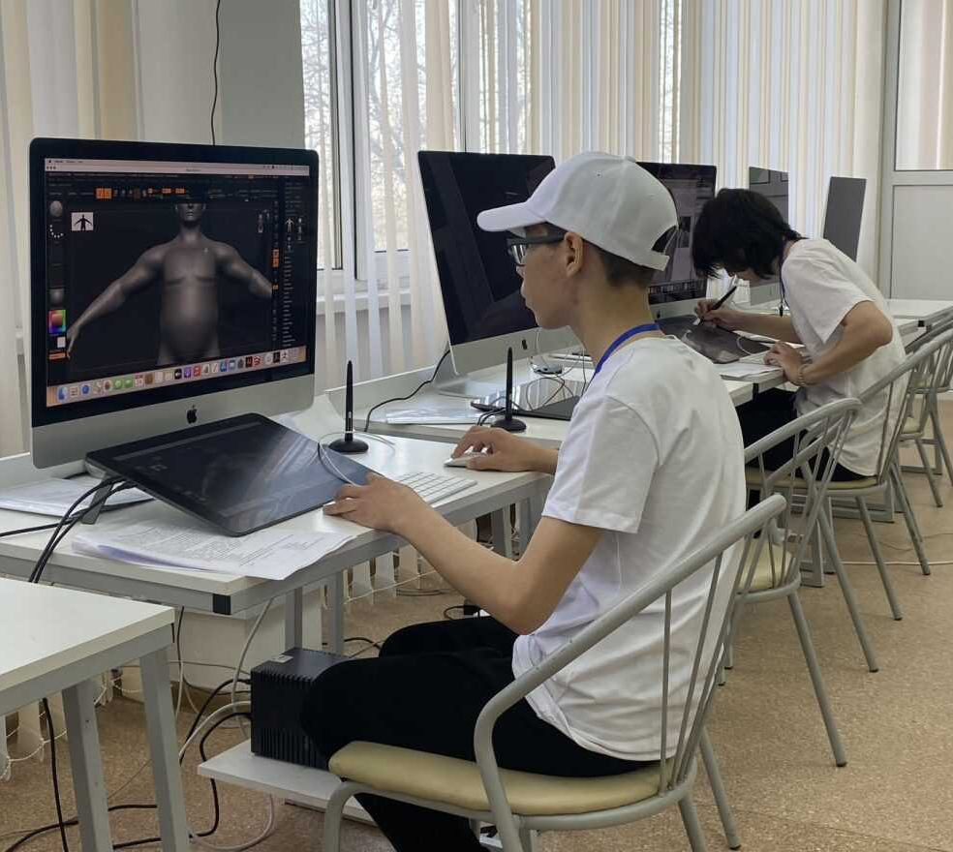
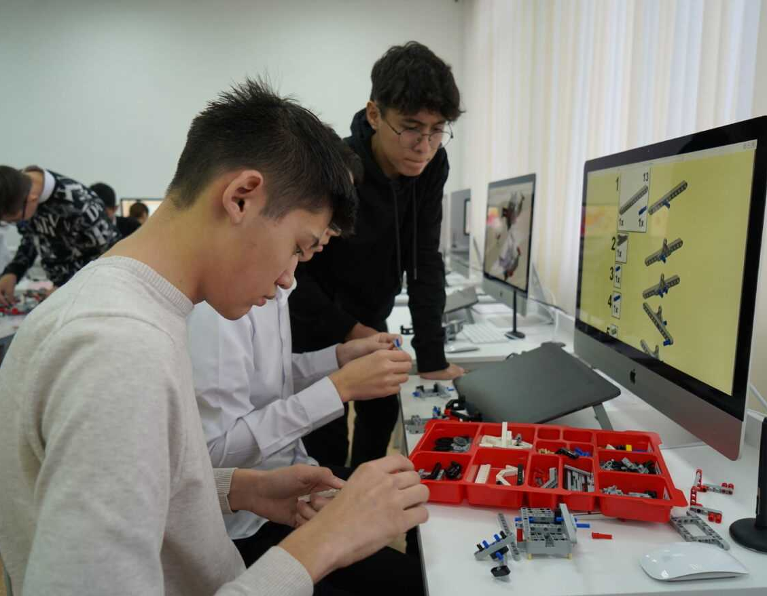
Цифрлық техника
(біліктілігі: Сандық техниканы монтаждаушы жөндеуші)

Slide 4
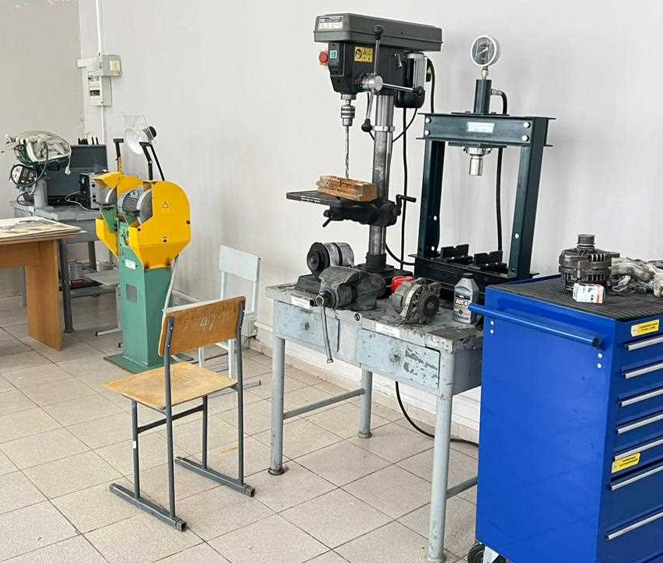
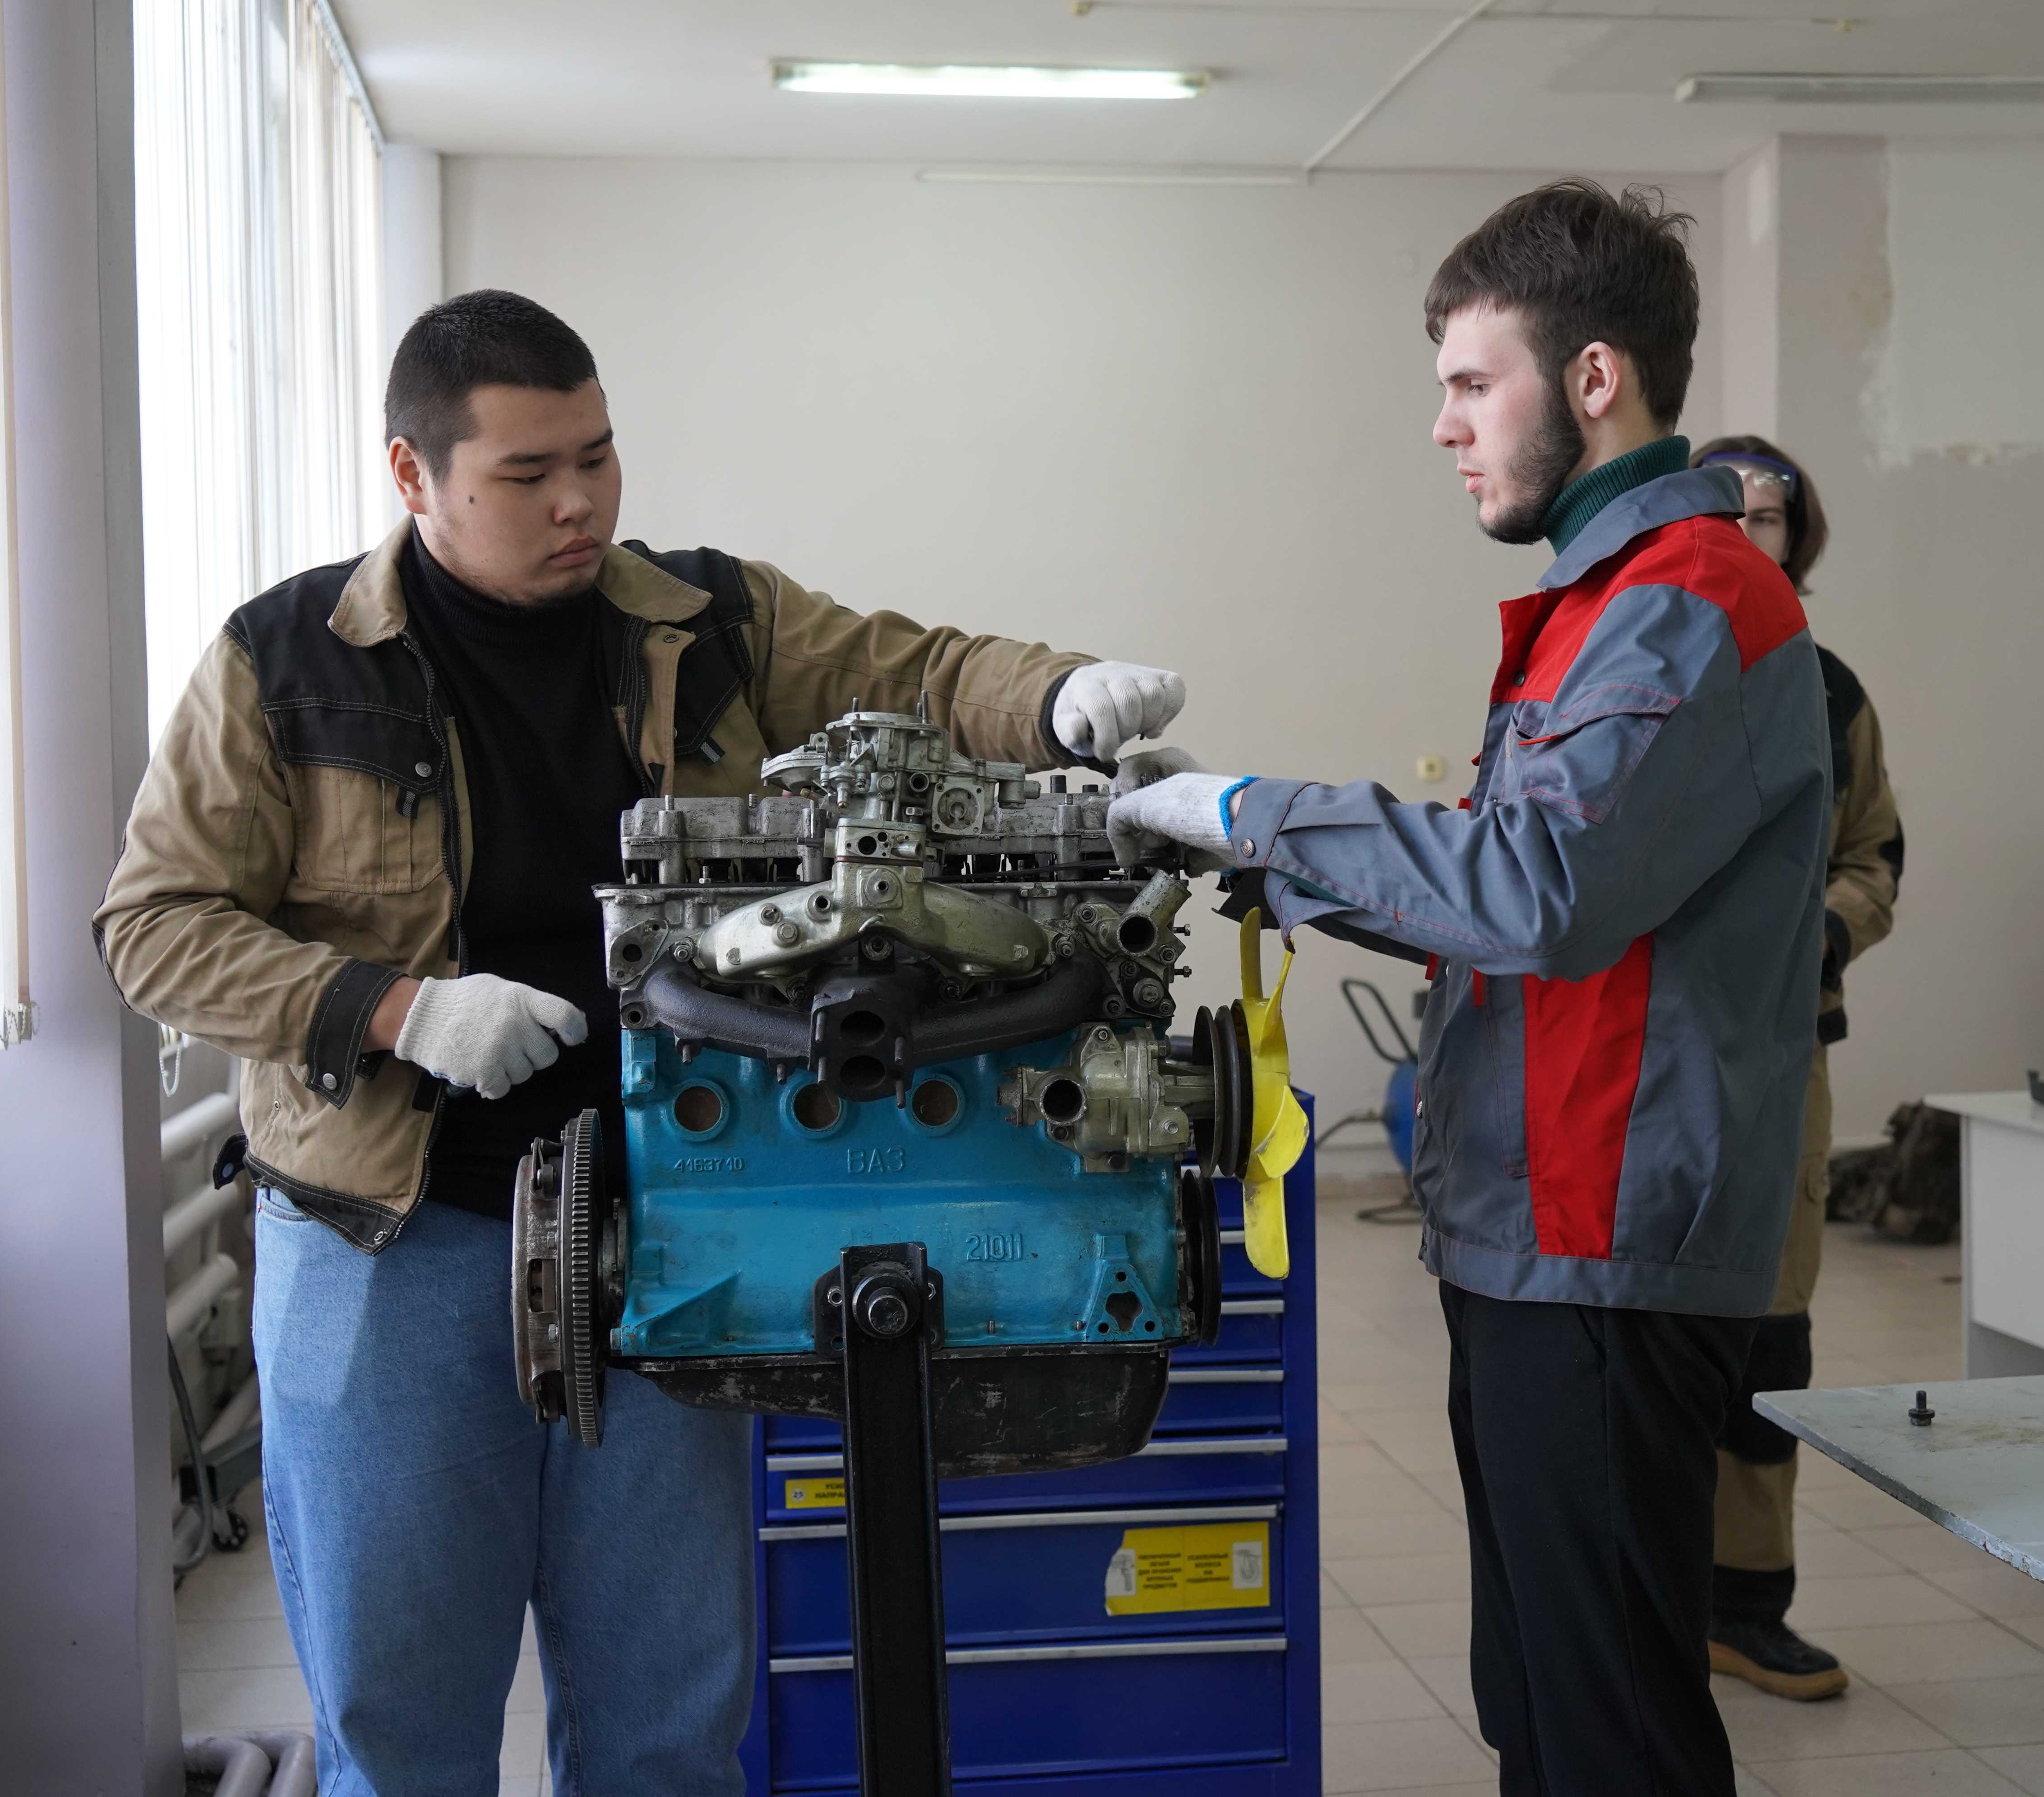
Машиналар мен жабдықтарды пайдалану және техникалық қызмет көрсету
(біліктілігі: Техник-механик)

Slide 5
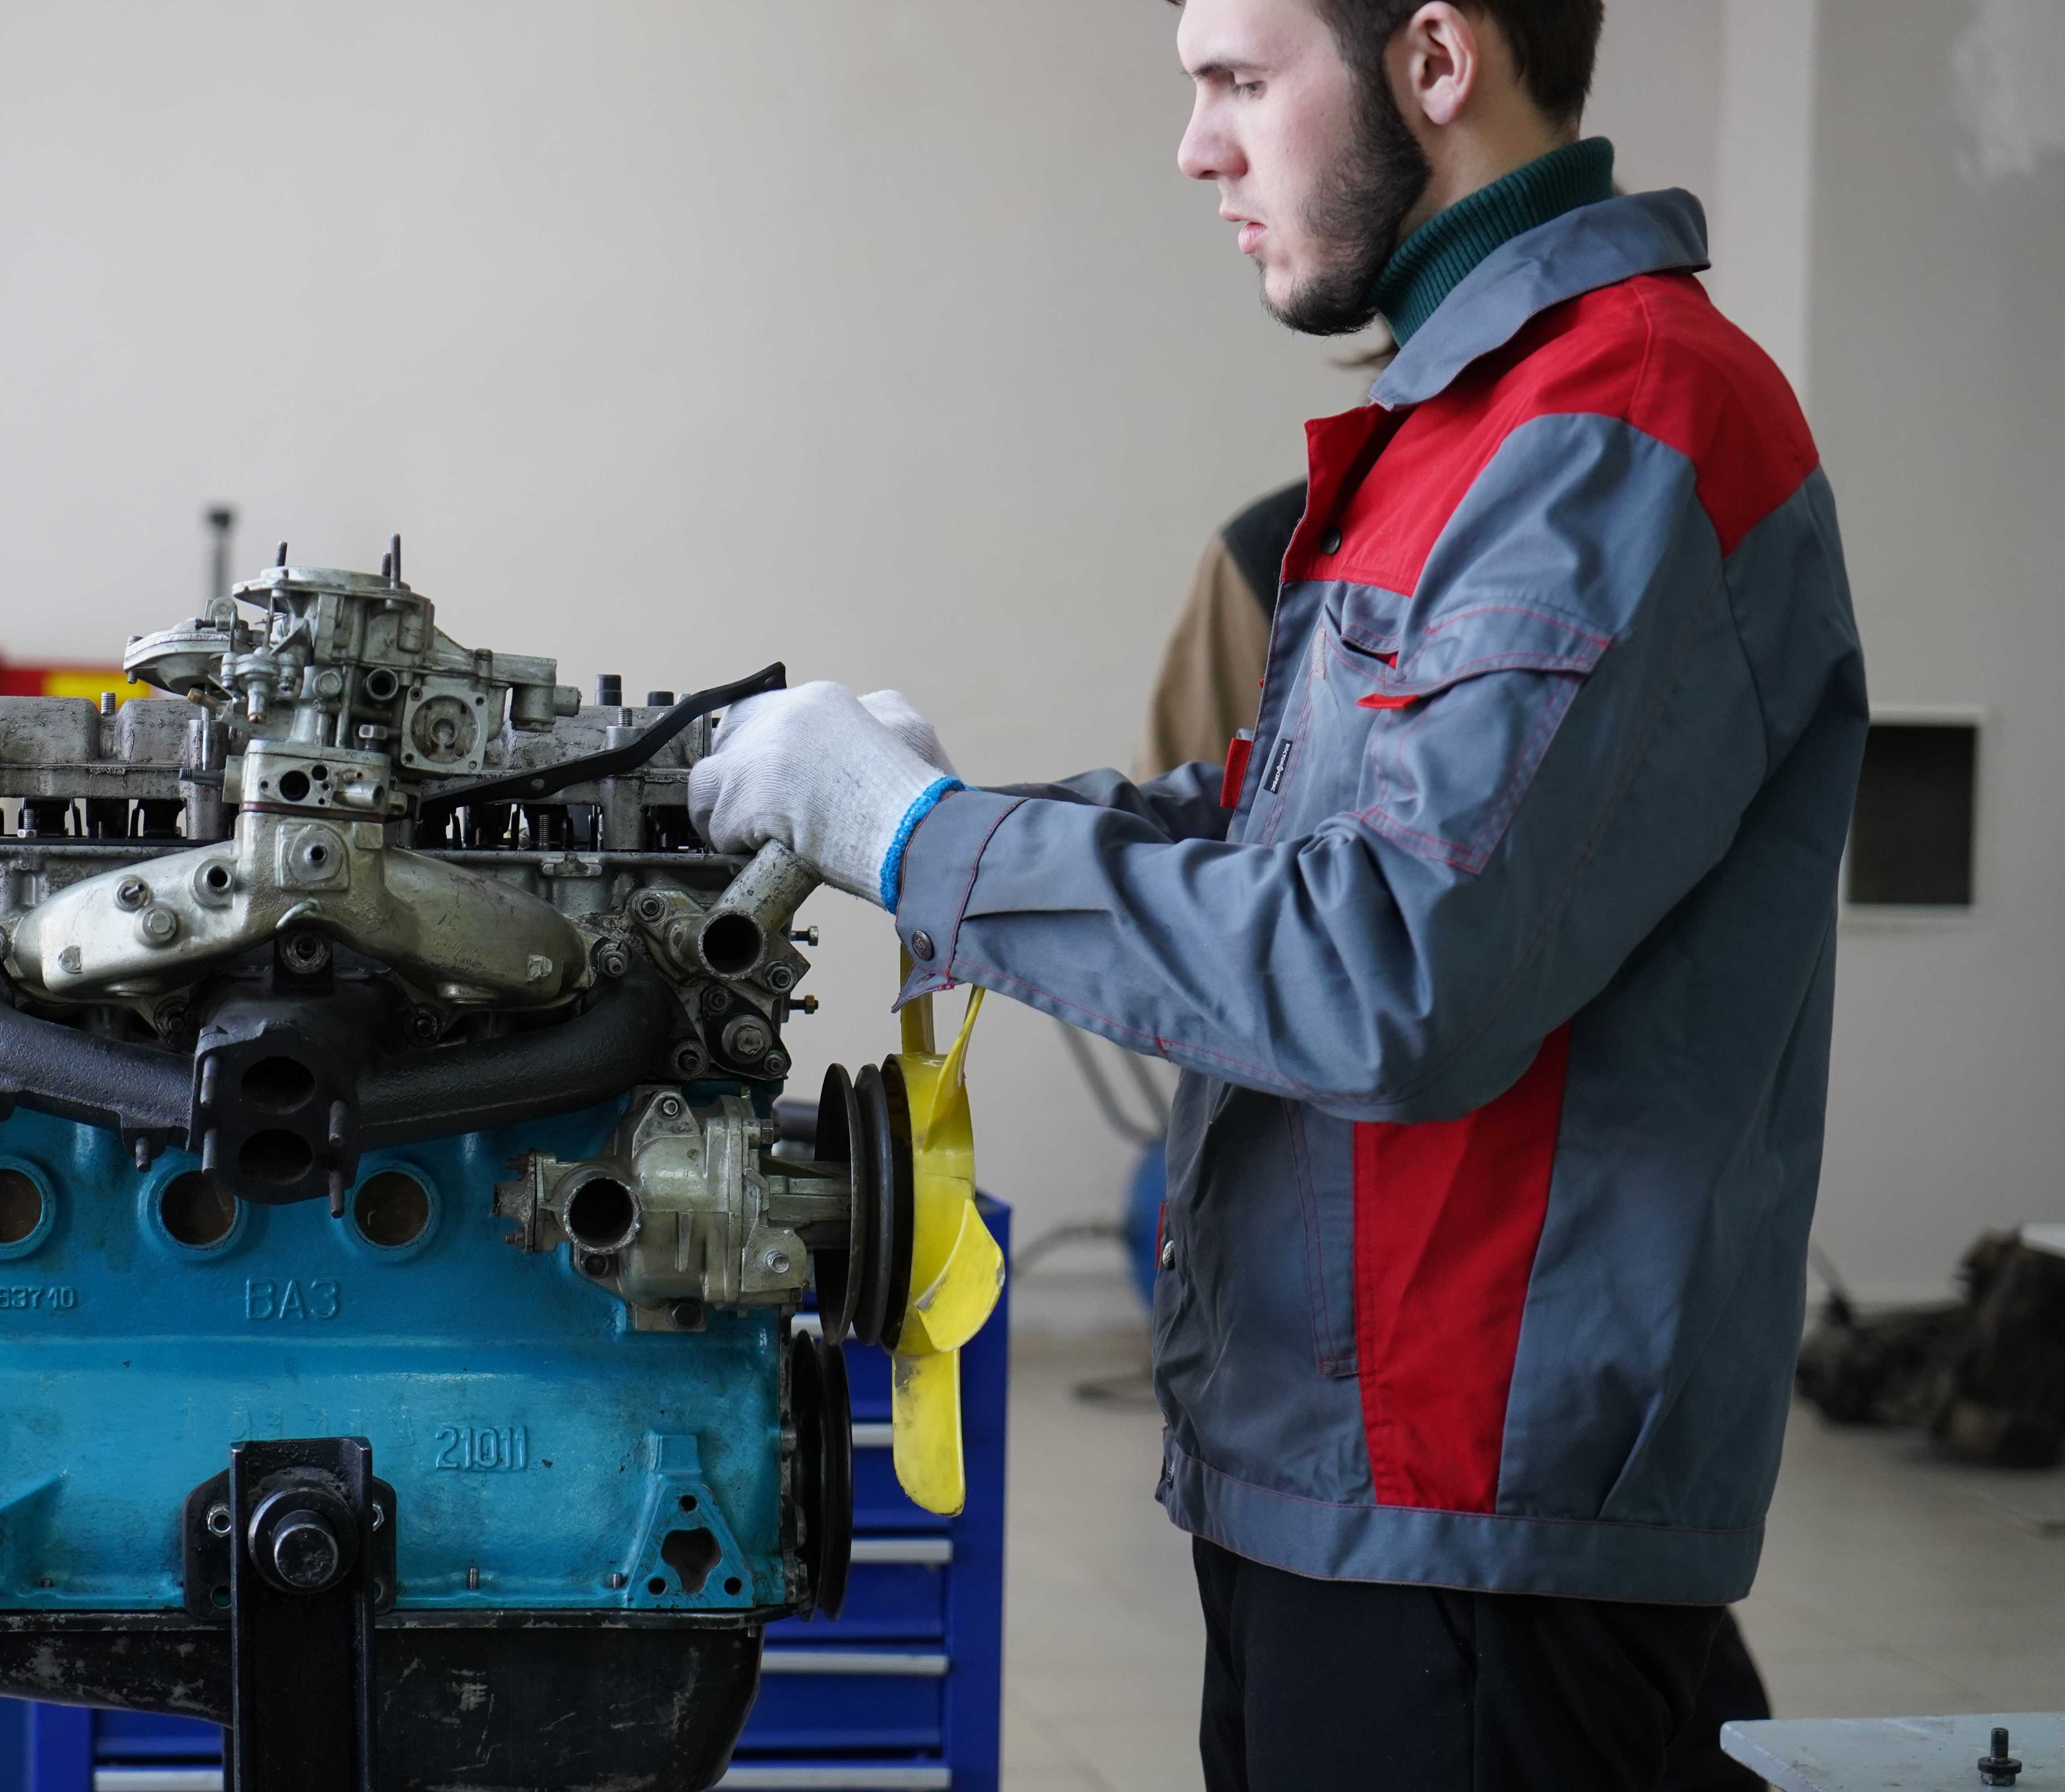
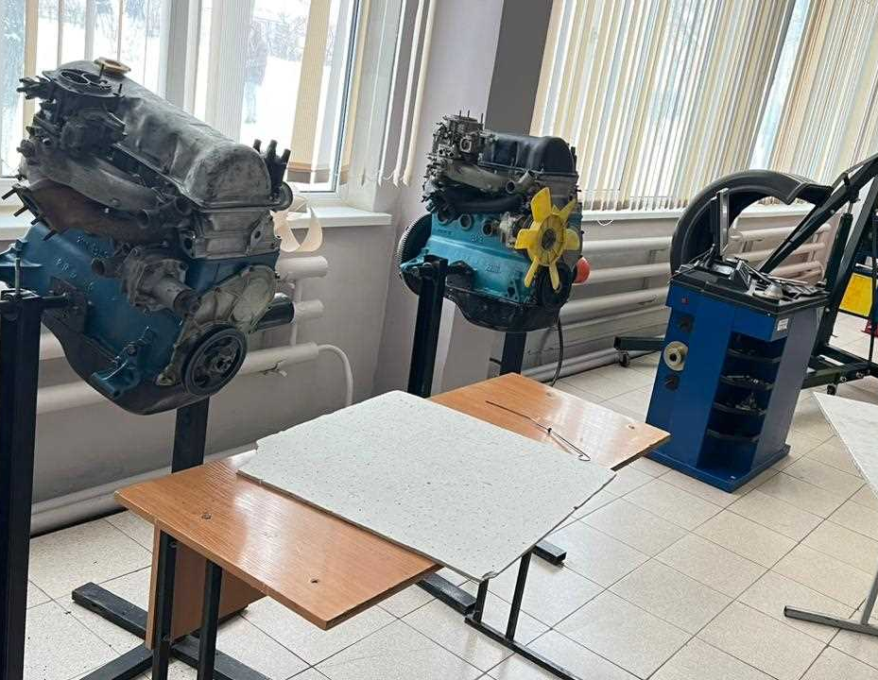
Автомобиль көлігіне техникалық қызмет көрсету, жөндеу және пайдалану (біліктілігі: Автомобиль жөндеу жөніндегі слесарі, техник-механик)

Slide 6
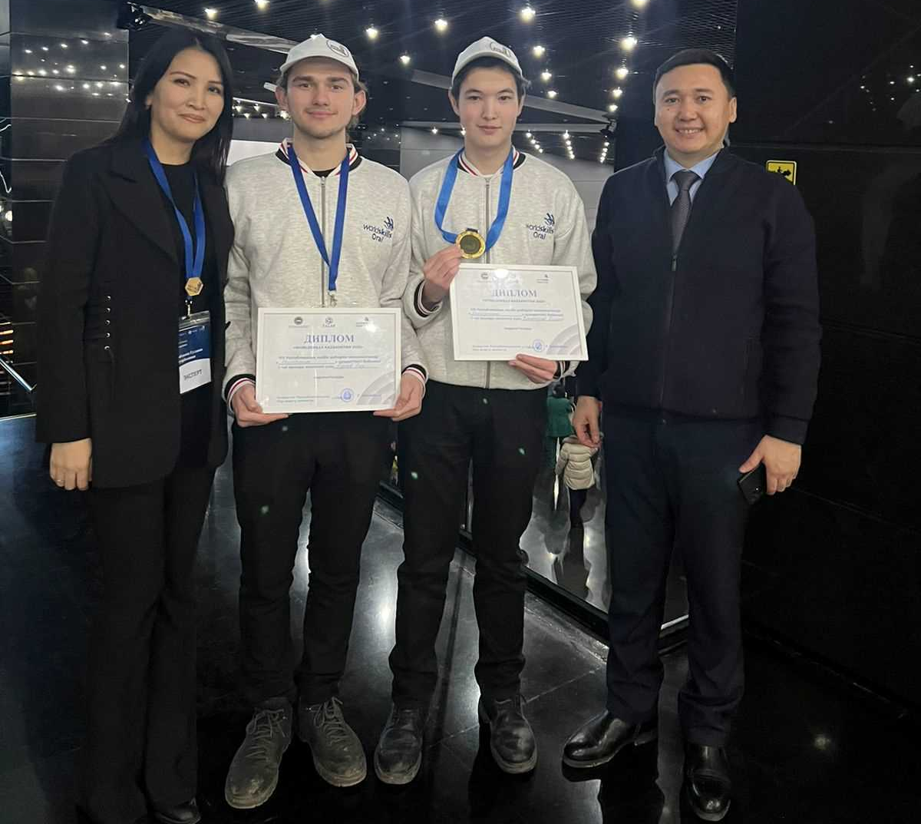
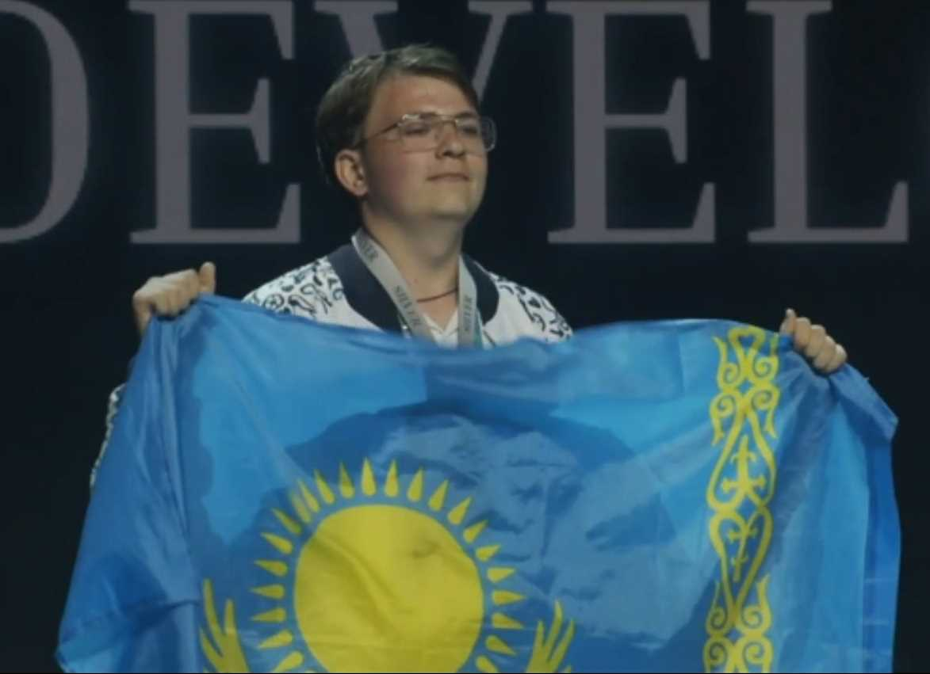
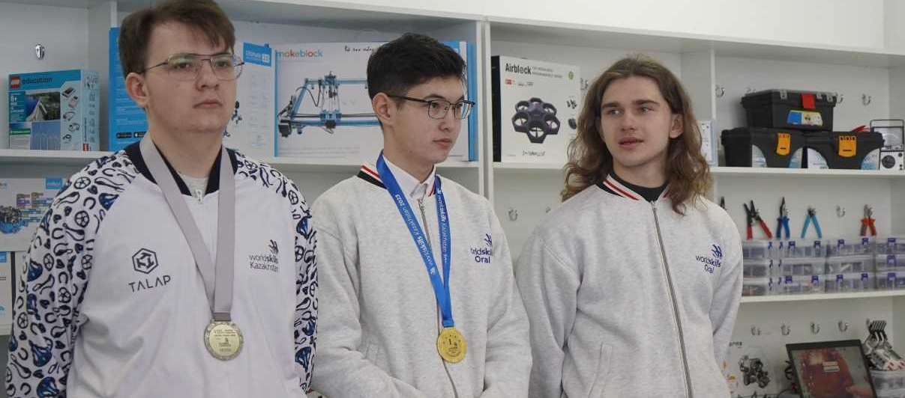
2023 жылдың қыркүйегінде колледж студенті Руслан Юсупов Польшаның Гданьск қаласында өткен «EuroSkills-2023» халықаралық чемпионатында «Web Development» құзыреттілігі бойынша Күміс медаль жеңіп алды.
2023 жылдың қараша айында өткен «WorldSkills Kazakhstan - 2023» ұлттық чемпионатында Рубцов Егор пен Кенжегулов Демиат «Мехатроника» құзыреттілігі бойынша 1 орынды иеленіп, Алтын медальмен марапатталды.

Slide 7
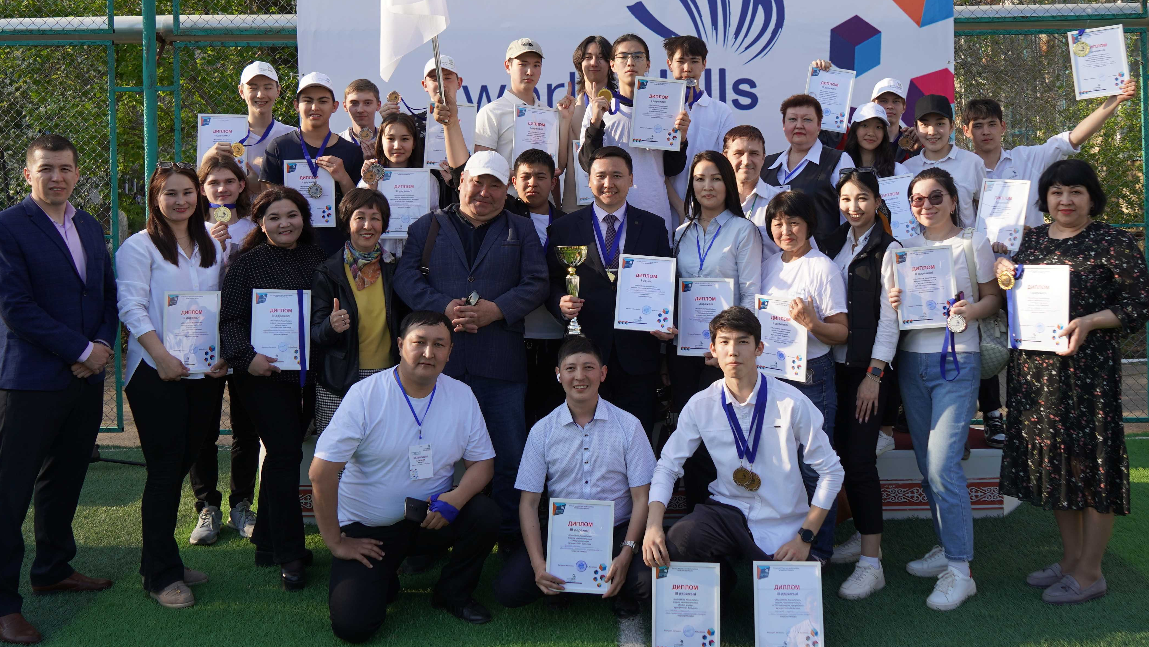
Орал ақпараттық технологиялар колледжін таңдау арқылы сіз өзіңіздің табысты болашағыңызға қадам жасайсыз.

Slide 8

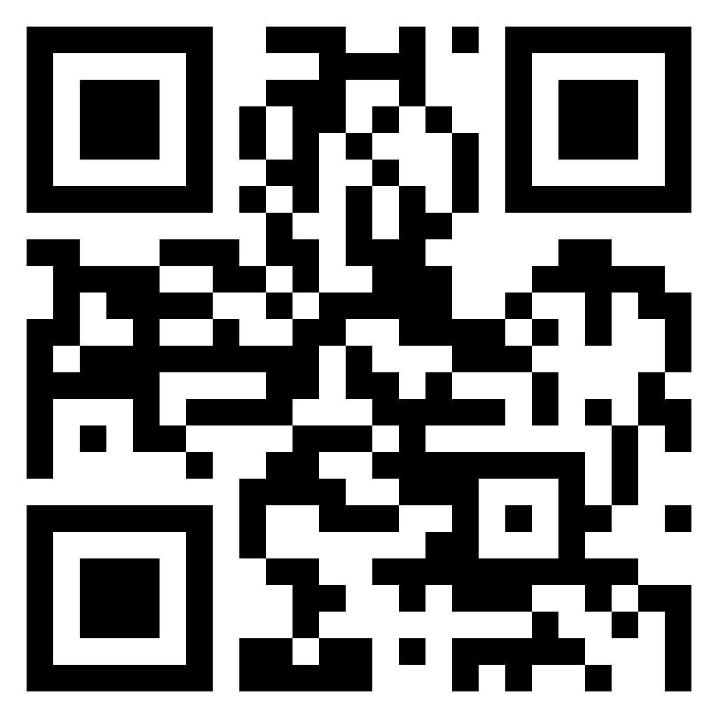




А. Каримуллина 2/1А
oral@itc.edu.kz
itc_oral
8 7112 53 80 96
8 7112 53 84 77

